Slide 1
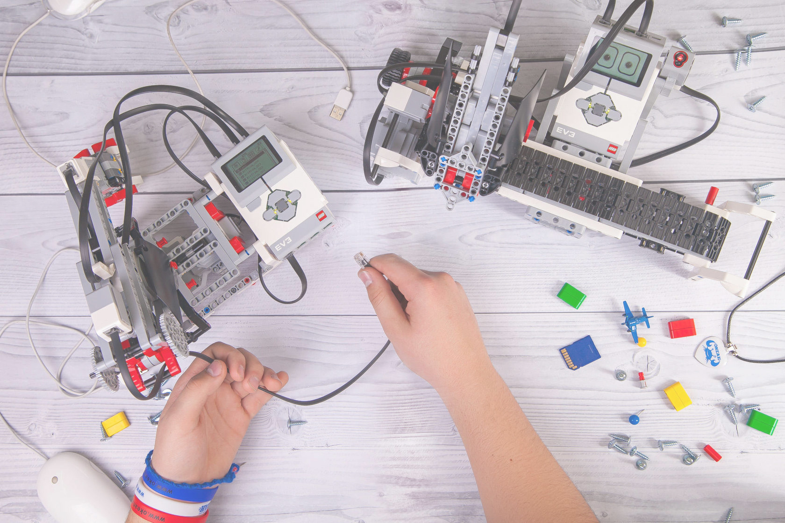
ОСНОВЫ
РОБОТОТЕХНИКИ

Slide 2
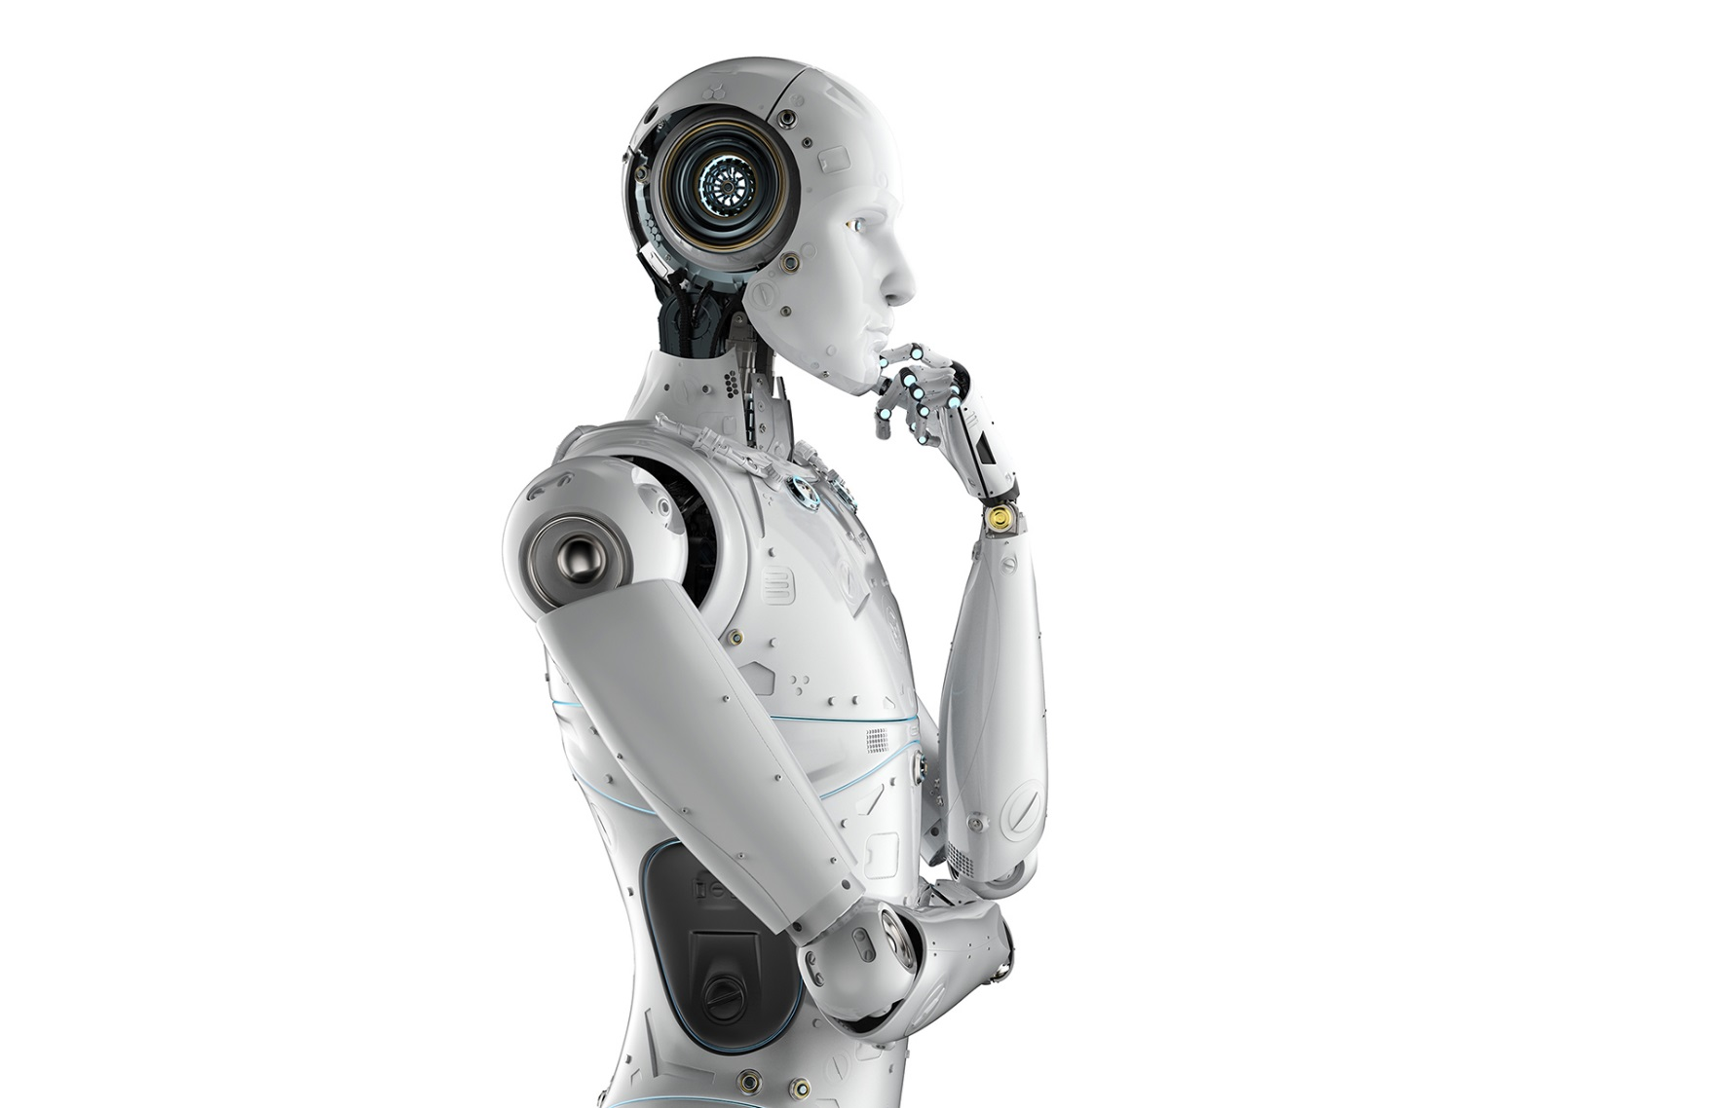
Что такое РОБОТ?
Робот — это автоматическое устройство, предназначенное для осуществления различного рода механических операций, которое действует по заранее заложенной программе.

Slide 3
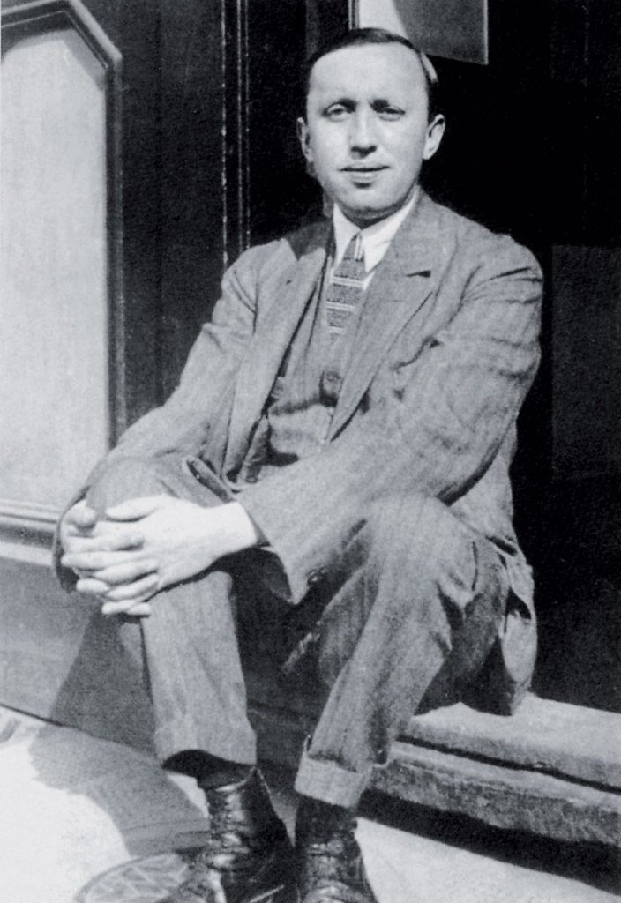
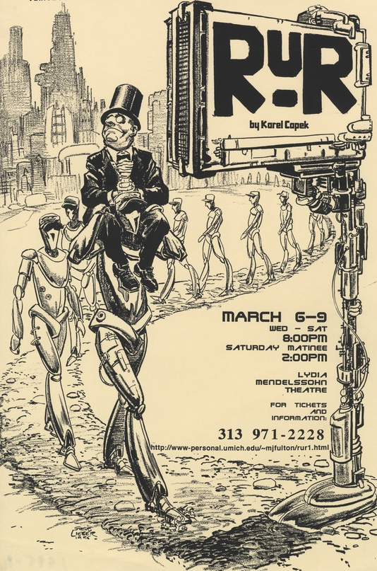
От чеш. robot, от robota — «подневольный труд»
писатель Карел Чапек, 1920 г

Slide 4
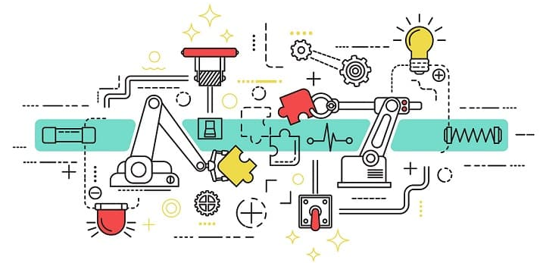
ПРОСТЫЕ МЕХАНИЗМЫ

Slide 5
Простые механизмы — приспособления, служащие для преобразования вектора силы по величине и/или направлению.

Slide 6
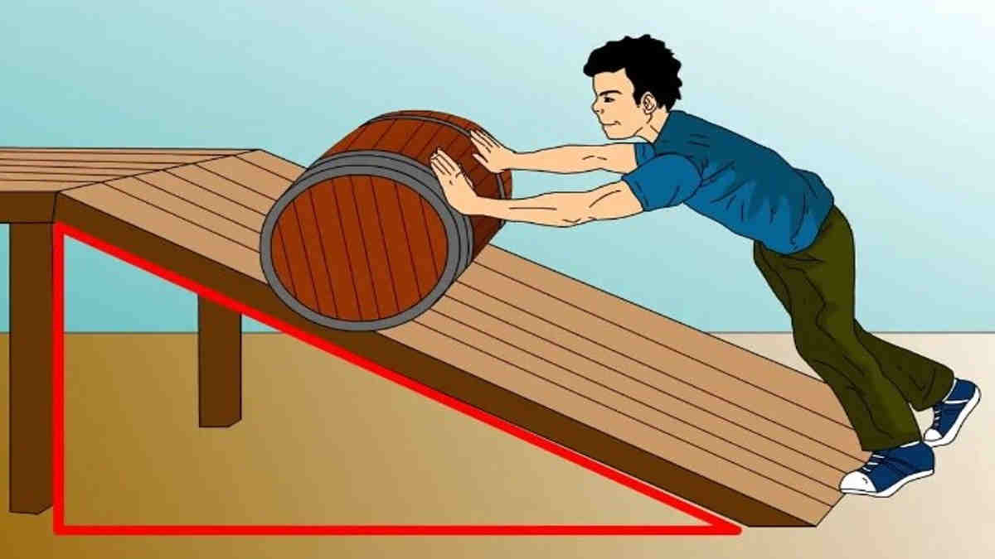
Наклонная плоскость
— это плоская поверхность, установленная под углом к горизонтали.
Она позволяет поднимать груз вверх, прикладывая к нему усилие, заметно меньшее, чем сила тяжести, действующая на этот груз.

Slide 7
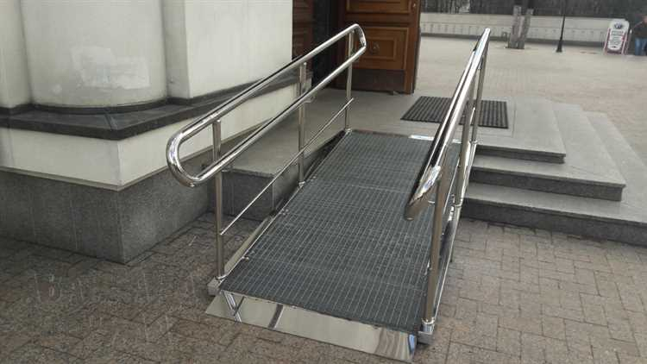
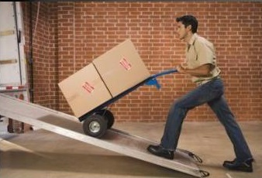
трап
пандус

Slide 8
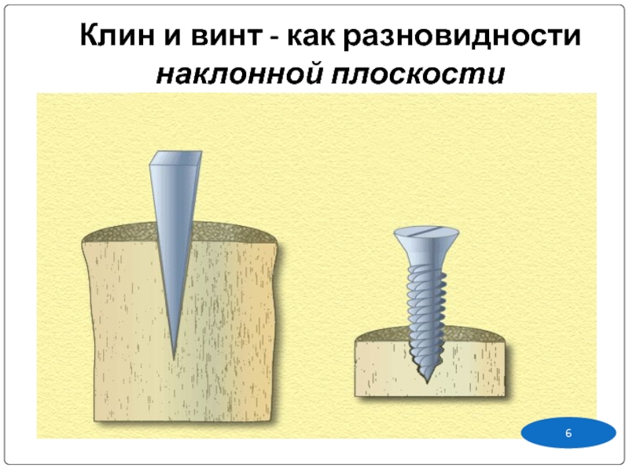
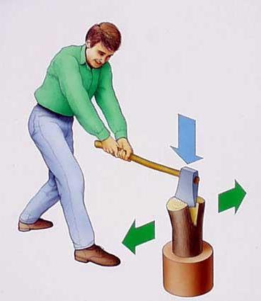
КЛИН
имеет призматическую форму и состоит из двух плоскостей, которые сходятся под острым углом.
Клин применяют, чтобы получить выигрыш в силе, то есть при помощи меньшей силы противодействовать большей силе.

Slide 9
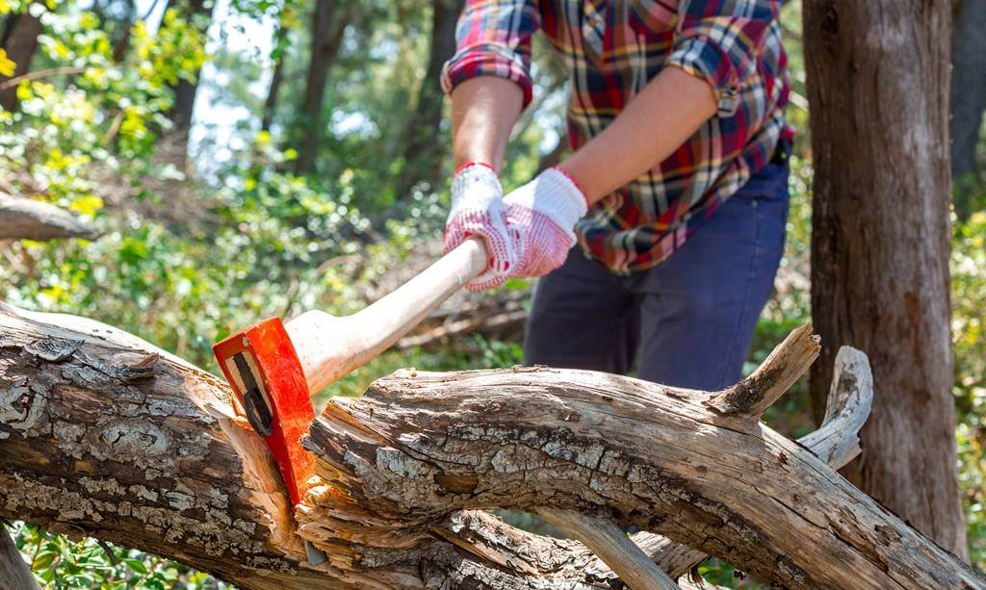
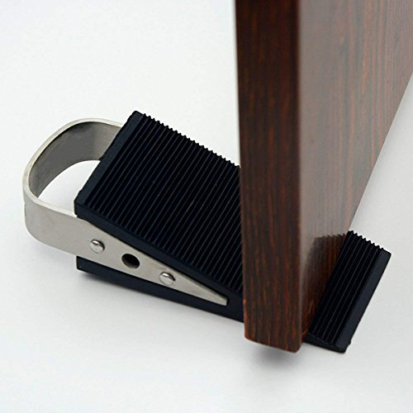
дверной клин
топор

Slide 10
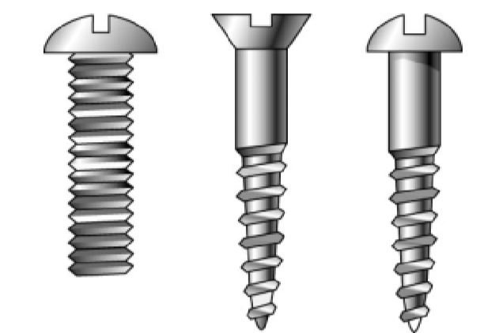
ВИНТ
- простейший механизм, цилиндрической, конической формы с винтовой поверхностью или лопастями.
Резьба винта, в сущности, представляет собой наклонную плоскость

Slide 11
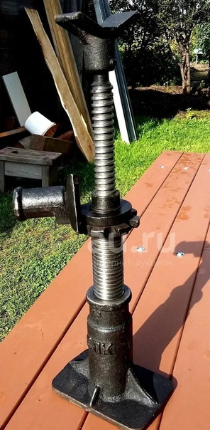
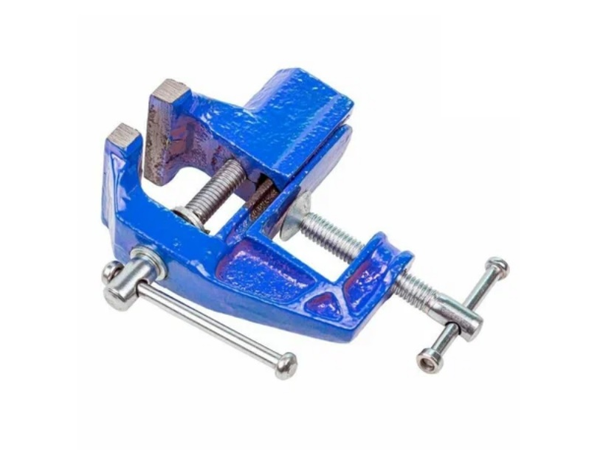
тиски
домкрат

Slide 12
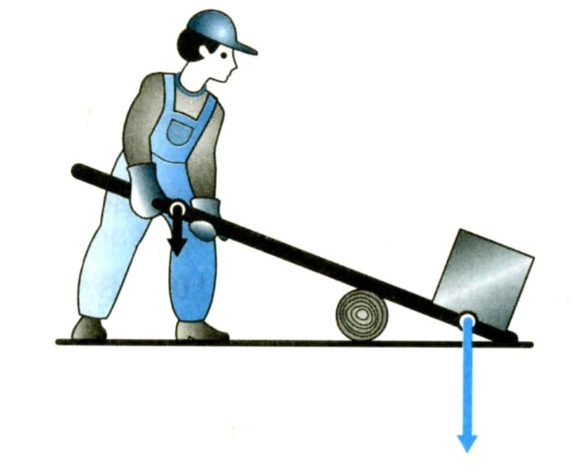
РЫЧАГ
Рычаг — простейший механизм, представляющий собой балку, вращающуюся вокруг точки опоры.
Принцип рычага используется при работе башенного крана, рычажных весов, кухонных ножниц и даже обычной лопаты. Интересно, что кости в наших конечностях тоже работают как рычаги.

Slide 13
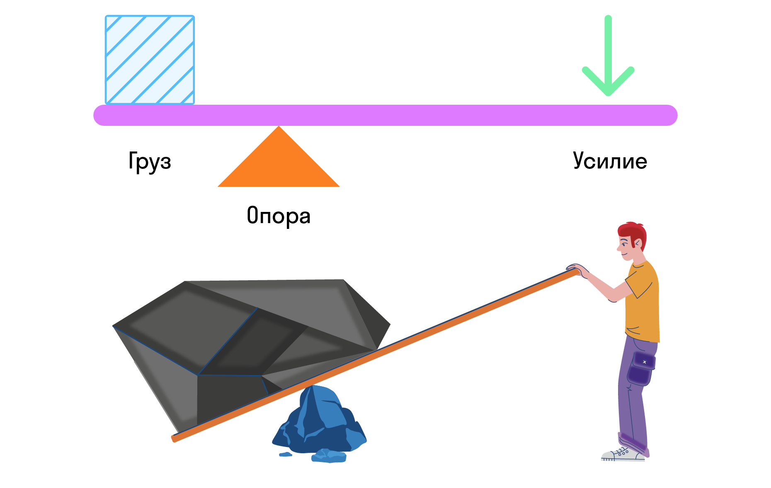
РЫЧАГ первого рода
Рычаг первого рода —
это приспособление, в котором точка опоры всегда располагается между точкой усилия и нагрузкой.

Slide 14
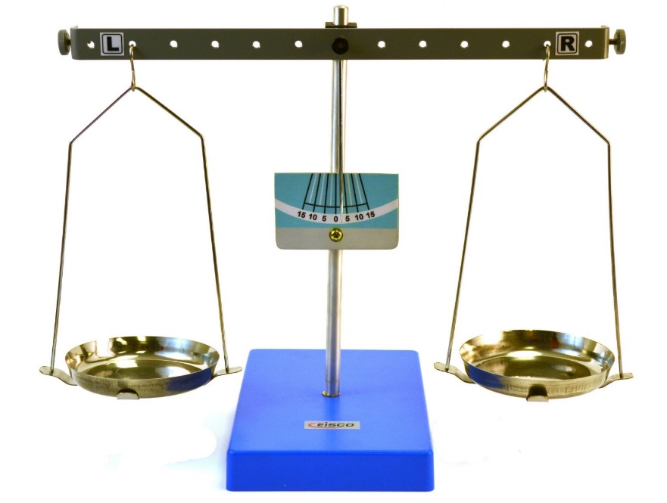
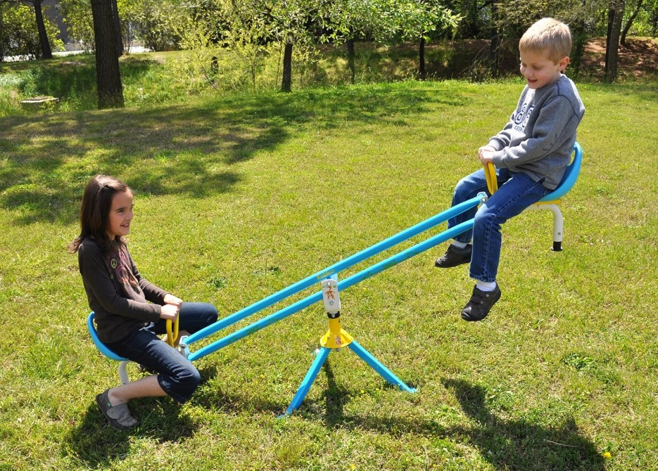
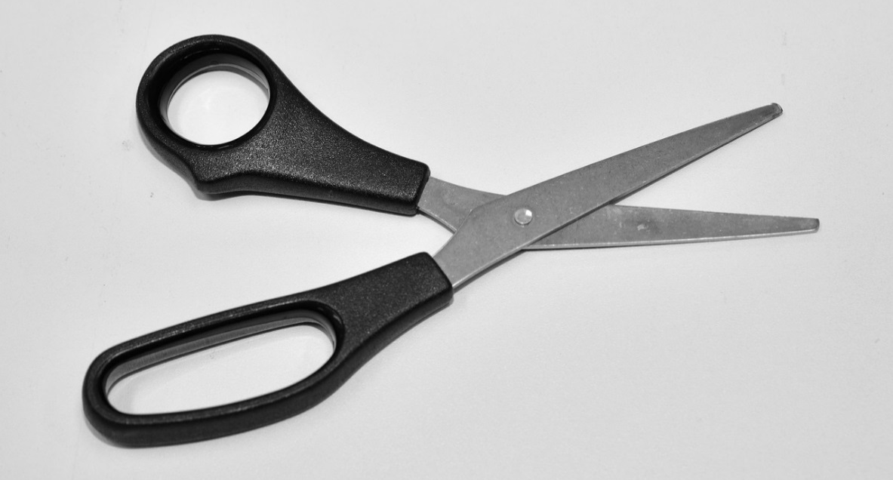
весы
детские
качели
ножницы

Slide 15
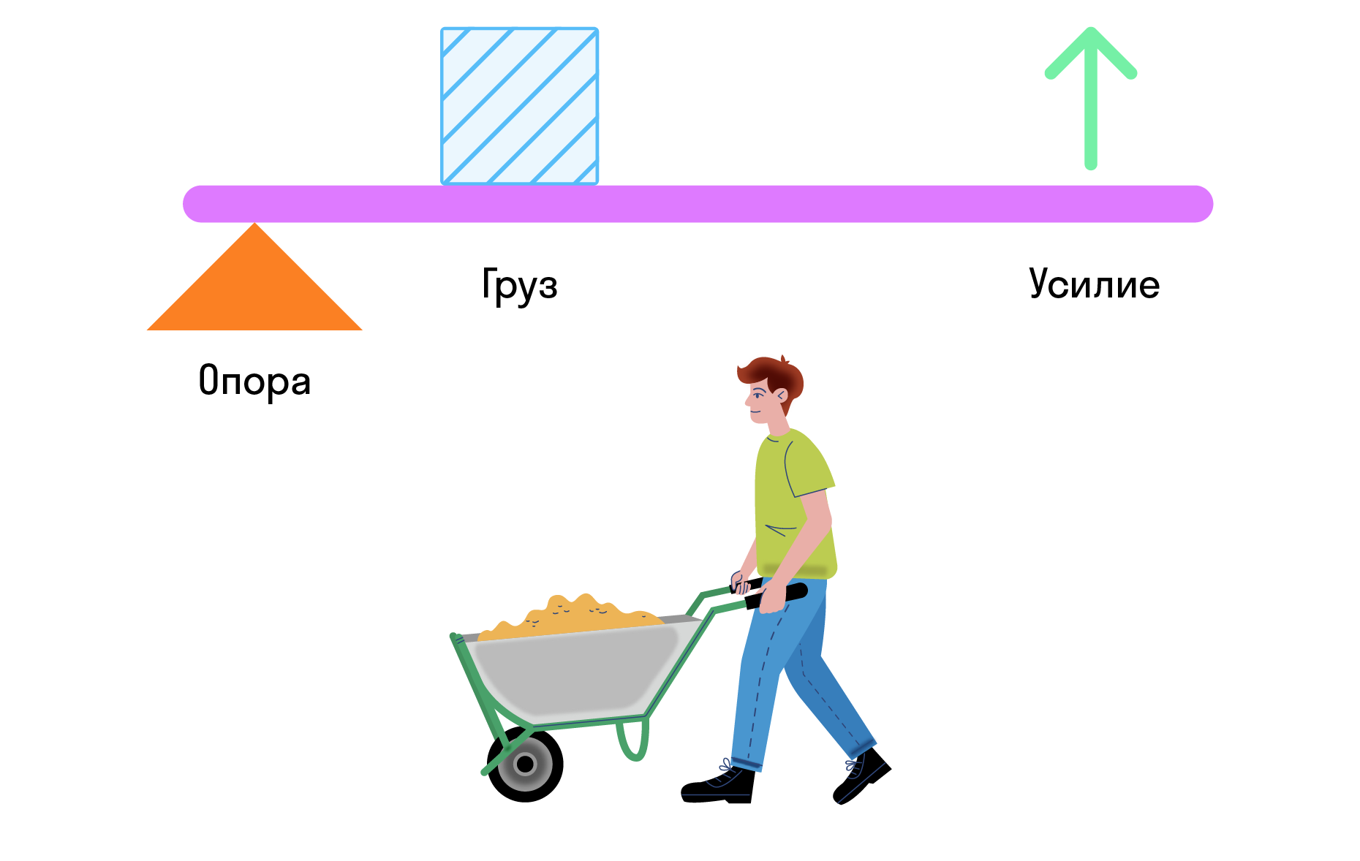
РЫЧАГ второго рода
Рычаг второго рода —
— это механизм, в котором на одном конце рычага находится точка опоры, а к другому прикладывается усилие.

Slide 16
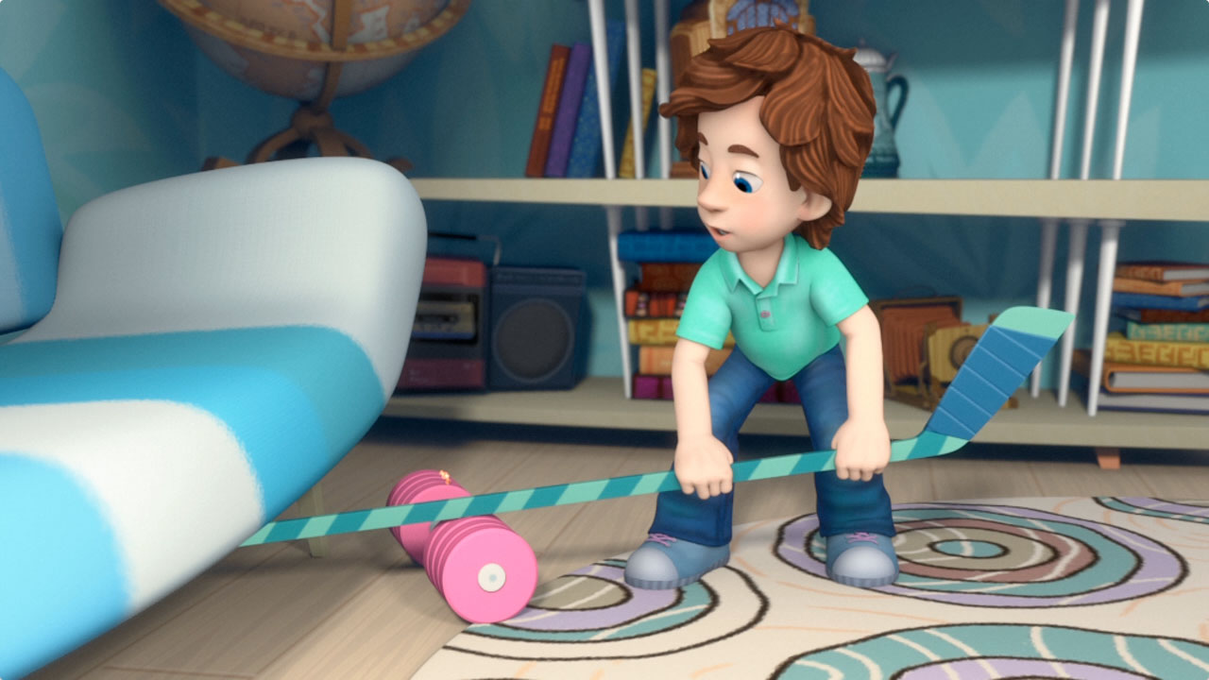
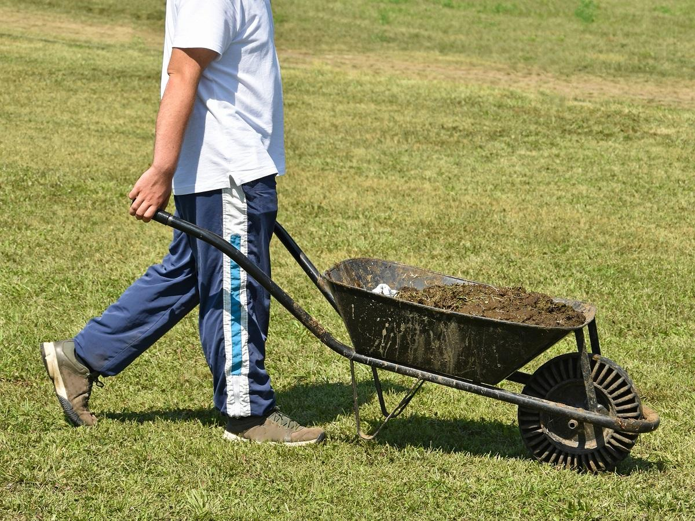
садовая тачка
приподнимание
предмета
движением вверх

Slide 17
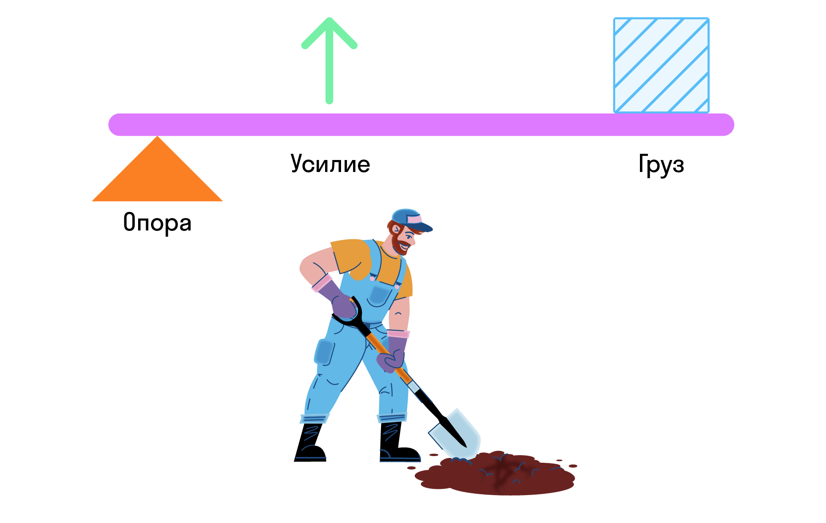
РЫЧАГ третьего рода
— это рычаг, в котором обе точки приложения сил лежат по одну сторону от точки опоры, но тело, которое необходимо поднять, имеет большее плечо силы.

Slide 18
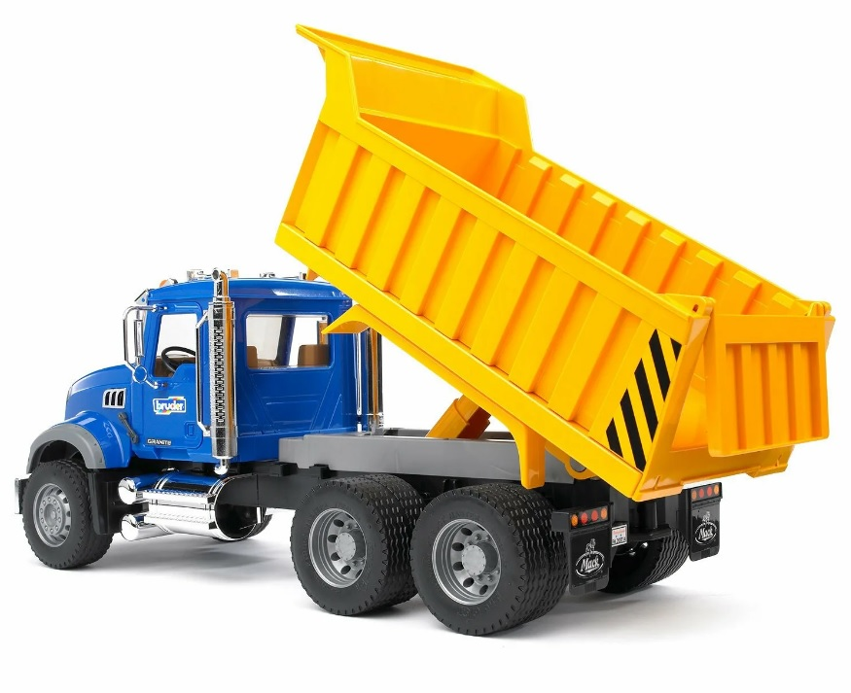
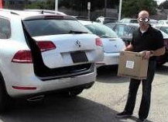
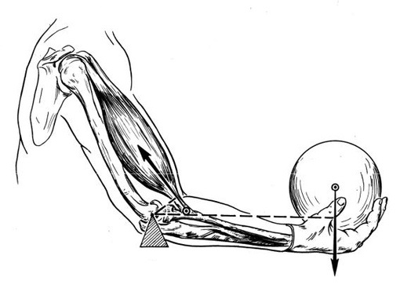
дверь багажника
самосвал
рука

Slide 19
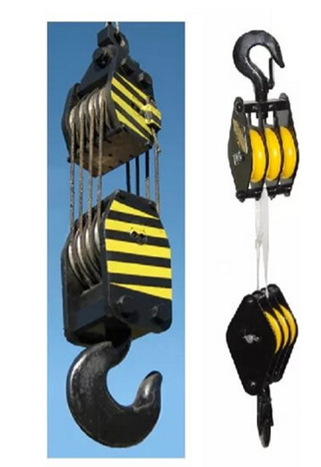
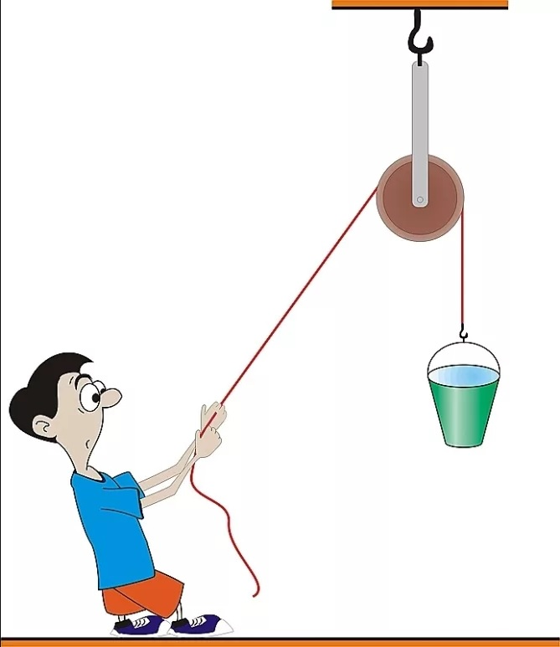
Блок
- колесо с жёлобом,
в который вложен трос.

Slide 20
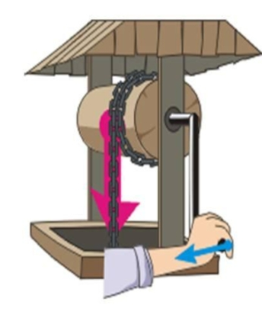
Ворот
механизм, предназначенный для создания тягового усилия на канате (тросе, верёвке).

Slide 21
МЕХАНИЧЕСКИЕ ПЕРЕДАЧИ

Slide 22
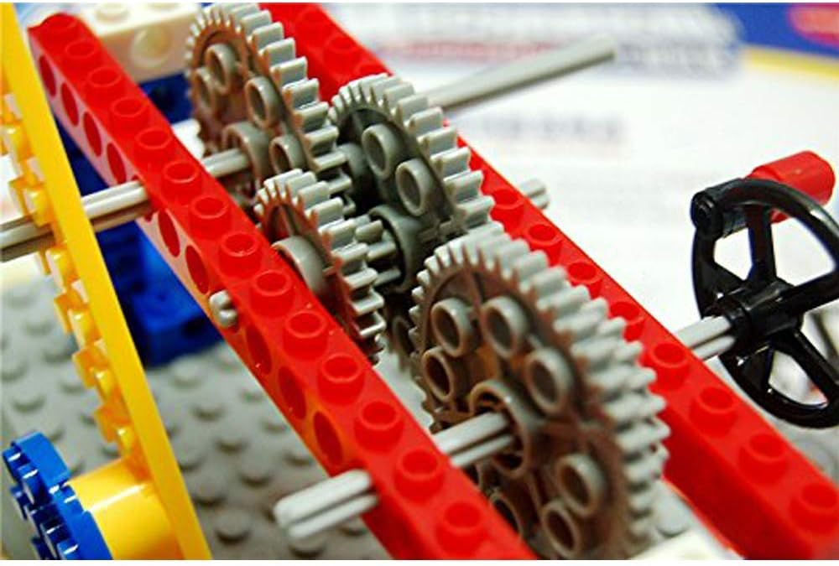
Механическая передача робота - механизм, служащий для передачи и преобразования механической энергии от двигательной системы к исполнительной системе робота.

Slide 23
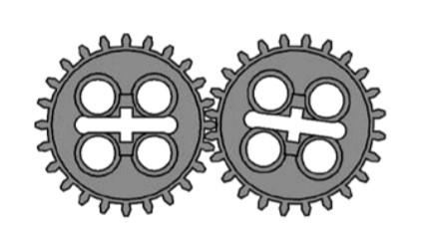
ЗУБЧАТАЯ ПЕРЕДАЧА
Зубчатая передача — это механизм или часть механизма передачи, в состав которого входят зубчатые колёса.
Назначение:
передача вращательного движения между валами с изменением скорости и/или направления вращения;
преобразование вращательного движения в поступательное.

Slide 24
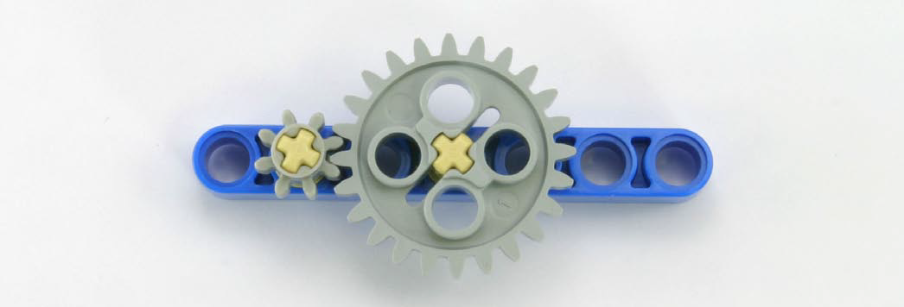
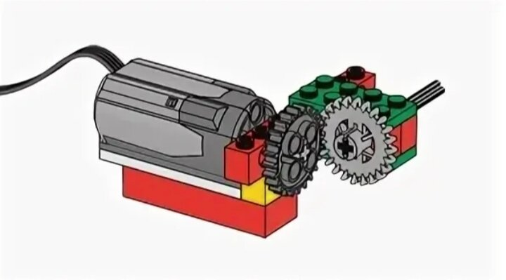
Виды зубчатой передачи:
нейтральная передача (скорость не меняется, меняется направление вращения ведомого колеса по сравнению с ведущим);
повышающая передача (повышает скорость ведомого колеса, меняет направление вращения);
понижающая передача (понижает скорость, меняет направление вращения ведомого колеса)
угловая

Slide 25
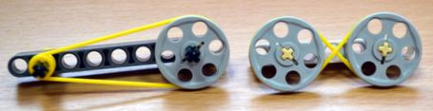
Ременная передача
–механизм, передающий движение от одного шкива другому посредством ремня.

Slide 26
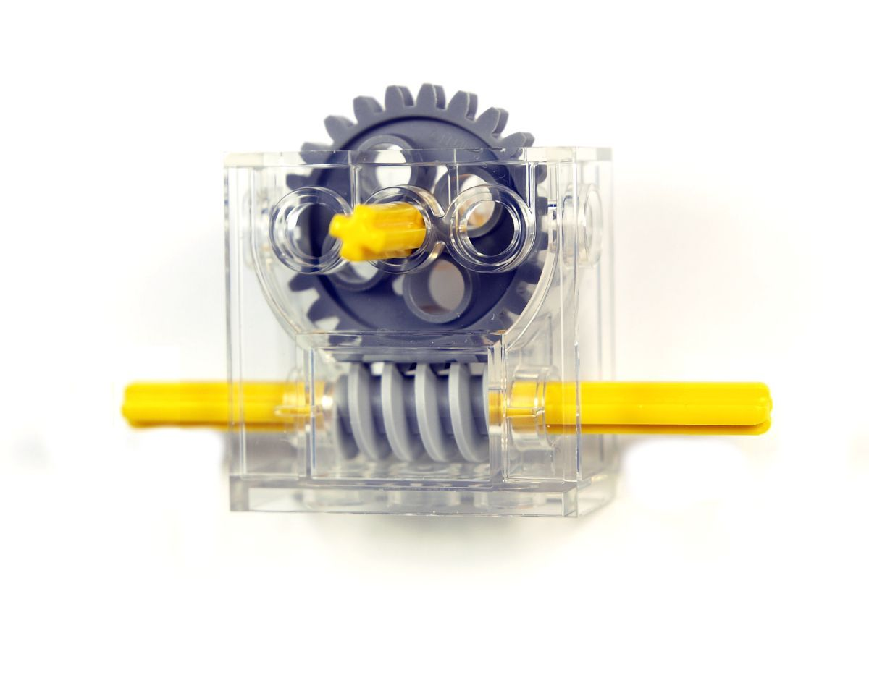
Червячная передача
Червячная передача — это механическая передача, осуществляющаяся зацеплением вращающегося винта («червяка») и соединённого с ним червячного зубчатого колеса.

Slide 27
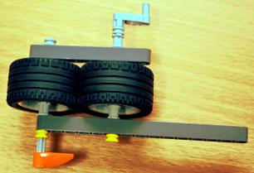
Фрикционная передача
— это механическая передача, которая служит для передачи вращательного движения или для преобразования вращательного движения в поступательное между валами с помощью сил трения, возникающих между катками, цилиндрами или конусами, насаженными на валы и прижимаемыми один к другому.

Slide 28
Т Е С Т

Slide 29
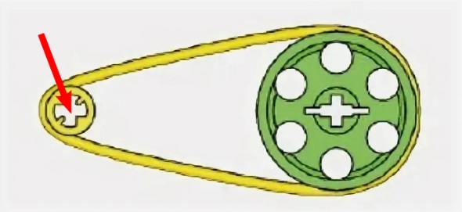
Вопрос 1
Какая передача изображена на рисунке?
повышающая
понижающая
нейтральная

Slide 30
неверно
еще раз

Slide 31
верно!
следующий вопрос

Slide 32
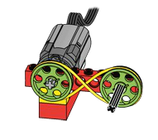
Вопрос 2
В каком направлении вращаются шкивы?
В одном направлении
В разных направлениях

Slide 33
неверно
еще раз

Slide 34
верно!
следующий вопрос

Slide 35
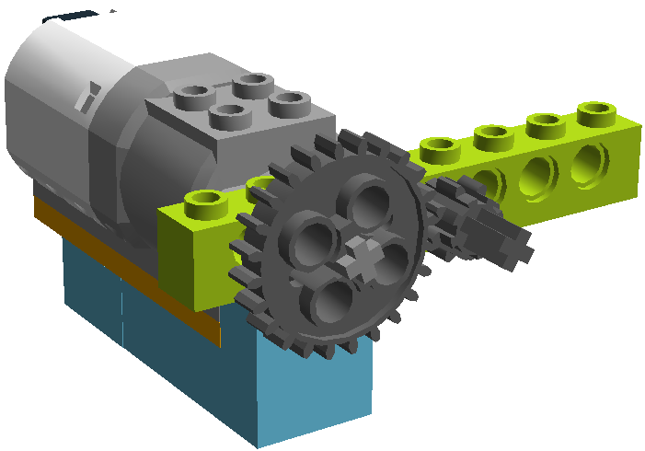
Вопрос 3
Какая это передача?
Зубчатая нейтральная
Зубчатая повышающая
Зубчатая понижающая

Slide 36
неверно
еще раз

Slide 37
верно!
Молодец!

